Slide 1
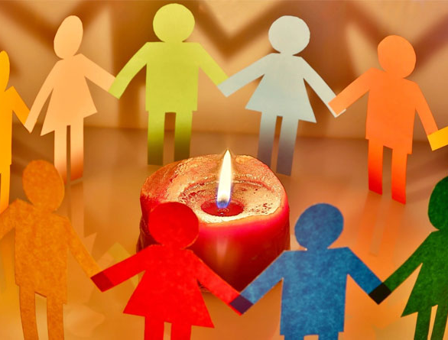
Szeretettel köszöntelek benneteket a mai hittan órán!
Dicsértessék a Jézus Krisztus !
Mindörökké
Ámen

Slide 2
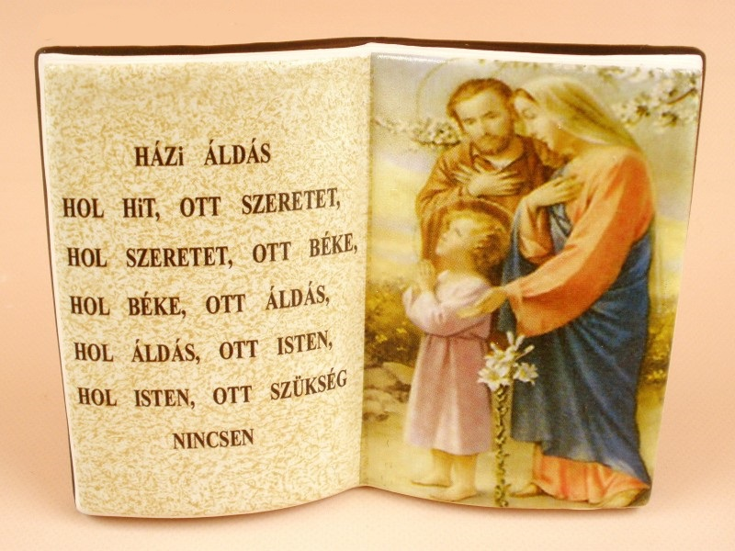

Slide 3
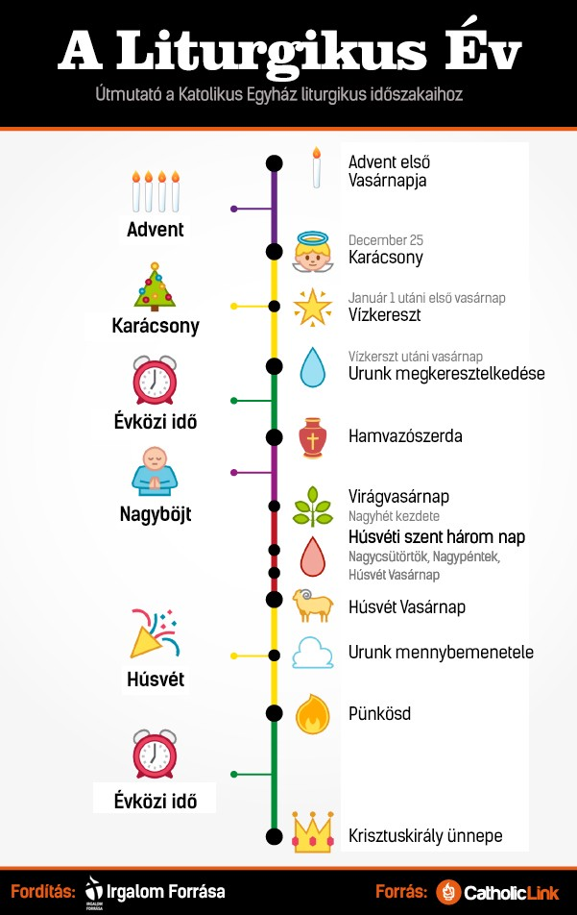
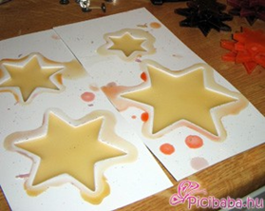
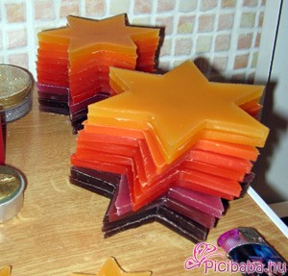
Melyik egyházi ünnepünket jelölheti a nyíl?
Feladat:

Slide 4
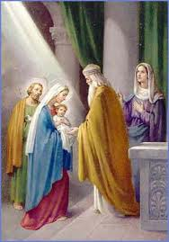
Gyertyaszentelő Boldogasszony
Február 2.
Ezen a napon mutatta be Mária az újszülött Jézust a templomban.
Ez az ünnep éppúgy az Úr ünnepe, mint Szűz Máriáé.

Slide 5
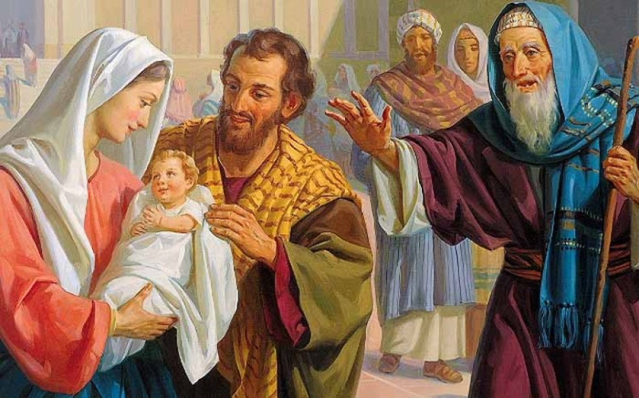
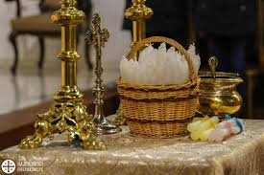
Gyertyaszentelő Boldogasszony ünnepe Mária tisztulásának napja – görögül hypapanté, vagyis találkozás.
Arra emlékezünk, amikor Szűz Mária, negyven nappal Jézus születését követően, bemutatta gyermekét a jeruzsálemi templomban.
A mózesi törvény szerint előírt áldozat fölajánlásakor jelen volt Anna és az agg Simeon is, aki a nemzeteket megvilágosító világosságnak nevezte Jézust.
A világ világosságával való találkozás szimbólumaként alakult ki a gyertyaszentelés szokása.
Forrás: https://korkep.sk/cikkek/hagyomanyok/2017/02/02/februar-2-gyertyaszentelo-boldogasszony-napja/
KÖRKÉP.SK

Slide 6
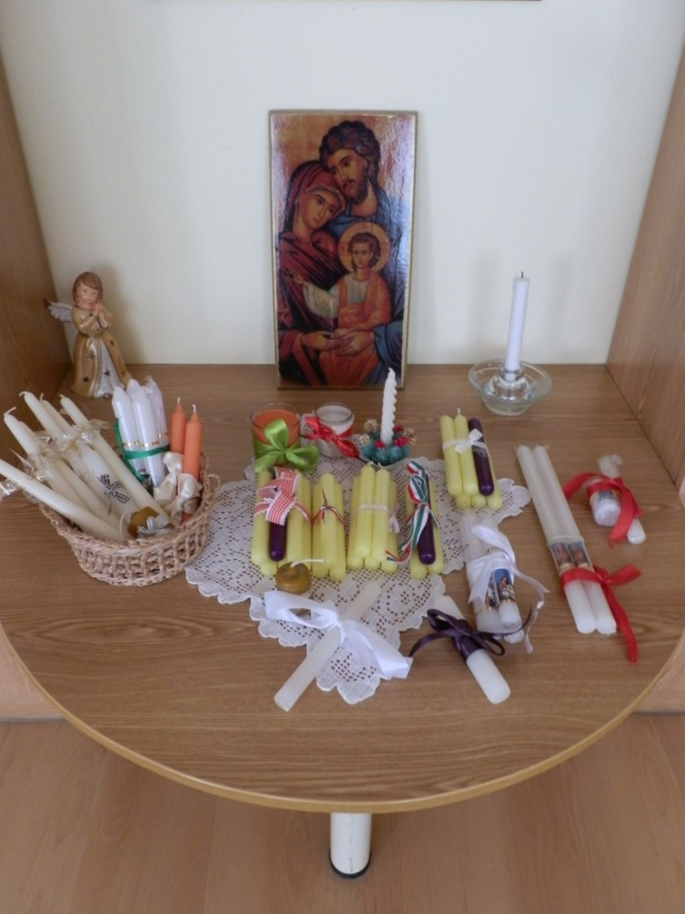
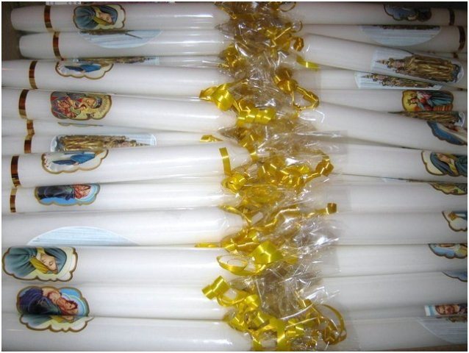
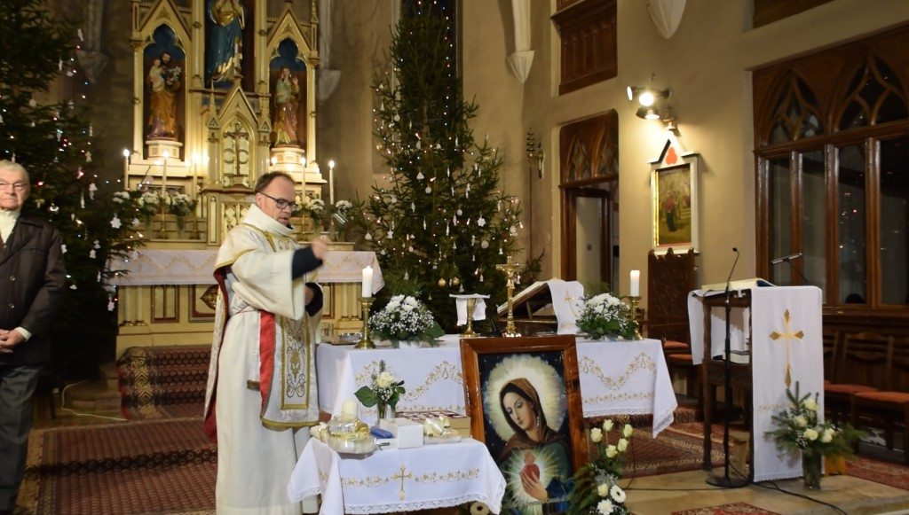
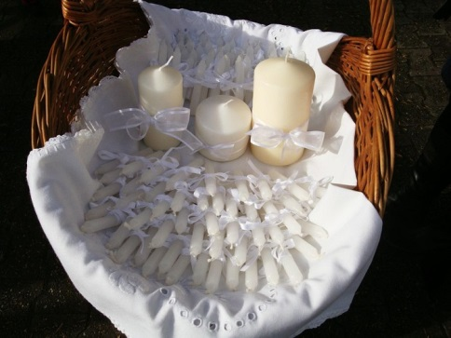
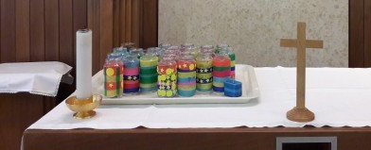
Ezen a napon gyertyákat szentelünk a templomokban.
A gyertya Jézust jelképezi:
a gyertya méhviasza: Jézus tiszta teste,
a kanóca: az Ő ártatlan szent lelke,
a tűz: a világosság, az Ő Istensége.
A gyertya áldoztatul adja magát, hiszen elfogy, hogy az embernek szolgáljon, világítson.
Jézus ugyanígy tett: magát adta áldozatul, hogy az Ő világosságában járjunk.
Ő LETT A VILÁG VILÁGOSSÁGA.

Slide 7
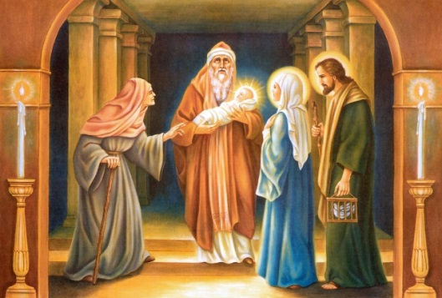

Jézus bemutatása napján négy ünnepet ünnepel az Egyház.
1.) A találkozás ünnepe: Jézus születésekor csak a pásztorok képviseletében találkozott választott népével. Ezen a napon a szent törvények értelmében találkozik a templomban a papsággal és a prófétákkal (Simeon, Anna), azaz messiási létének hirdetőivel és előképeivel.
2.) A beteljesedés ünnepe: A babiloni fogság után a próféták azzal vigasztalták a népet, hogy az újjáépült templom ugyan nem lehetett oly szép, mint a Salamon által épített régi templom, de sokkal nagyobb kitüntetésben lesz része: a várva-várt Messiás itt fog megjelenni. Ezen a napon valóban megjelenik templomában a Messiás, és Simeon és Anna személyében a választott nép boldogan fogadja azt, akire a századok vártak.
3.) Az Egyház ünnepe: Eddig a karácsonyi kisdedet a szent család zártságában szemléltük. Most eljön, hogy boldog örömben találkozzék a teljes közösséggel, az Egyházzal. Az ünnepi liturgia legmélyebb gondolata az, hogy e napon találkozott össze a Vőlegény (Jézus) és a menyasszony (az Egyház). A templom ezen a napon lakodalmas ház, melyben együtt ünnepeljük ezt a találkozást.
4.) A fény ünnepe: A gyertyaszentelés és a gyertyás körmenet az ünnepi fények felvonulása. A gyertyák fénye Máriát is ünnepli, mert ő hozza a templomba a "népek megvilágosítására" szolgáló igazi Fényt.

Slide 8
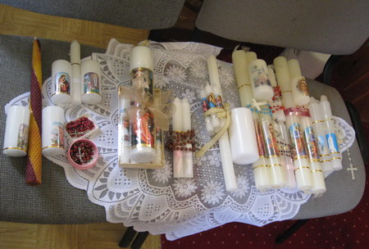
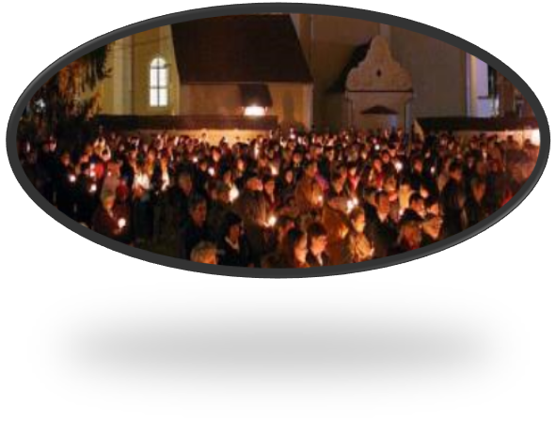
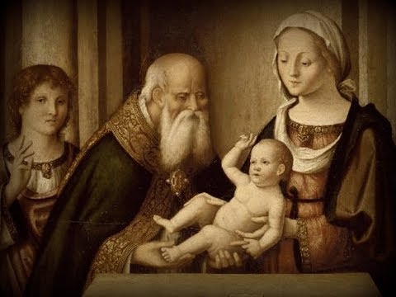
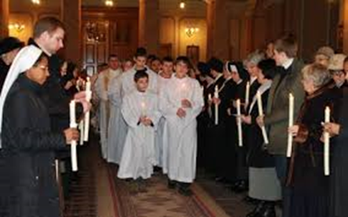
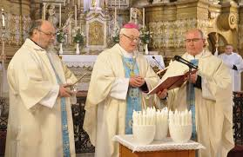

Slide 9
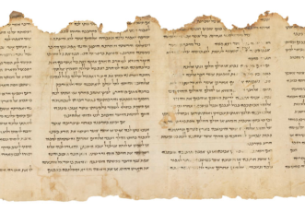
† EVANGÉLIUM Szent Lukács könyvéből :
Amikor Mózes törvénye szerint elteltek Mária tisztulásának napjai, fölvitték,
Jézust Jeruzsálembe, hogy bemutassák az Úrnak, amint az Úr törvénye előírja:
„Minden elsőszülött fiú az Úr szent tulajdona.”
Ekkor kellett Máriának, ugyancsak az Úr törvénye szerint, „egy pár gerlét vagy két galambfiókát” tisztulási áldozatul bemutatni.
És íme, volt Jeruzsálemben egy Simeon nevű férfiú, egy igaz és istenfélő ember, aki Izrael vigaszára várt, és a Szentlélek lakott benne. A Szentlélek kinyilatkoztatta neki, hogy nem lát halált addig, míg meg nem látja az Úr Fölkentjét.
A Lélek arra indította, hogy menjen a templomba, amikor a gyermek Jézust odavitték szülei, hogy a törvény előírásai szerint cselekedjenek vele. Simeon a karjára vette őt, és így magasztalta Istent:
Most már elbocsáthatod szolgádat, Uram, szavaid szerint békességben, mert szemeim meglátták Szabadításodat, melyet minden nemzet számára készítettél, hogy világosság legyen: kinyilatkoztatás a pogányoknak, és dicsőség népednek, Izraelnek.* Jézus atyja és anyja ámulva hallgatták mindazt, amit Simeon mondott. Simeon pedig megáldotta őket, és így szólt Máriához, Jézus anyjához:
„Lám, e gyermek által sokan elbuknak és sokan feltámadnak Izraelben? Az ellentmondás jele lesz ő – még a te lelkedet is tőr járja át –, hogy napfényre kerüljenek sok szívnek titkos gondolatai?”
Ott volt Anna prófétanő is, Fánuel leánya Áser törzséből. Idős volt már, napjai előrehaladtak. Leánykora után hét évig élt férjével, majd özvegyen érte meg a nyolcvannegyedik évét. Nem hagyta el a templomot soha, böjtölve és imádkozva szolgálta Istent éjjel és nappal. Abban az órában is odament, dicsőítette Istent, és beszélt a gyermekről mindazoknak, akik Jeruzsálem megváltására vártak.
Miután az Úr tővénye szerint elvégeztek mindent, visszatértek városukba, a galileai Názáretbe. A gyermek pedig növekedett és erősödött; eltelt bölcsességgel, és Isten kedvét lelte benne. Ezek az evangélium igéi.
Lk 2,22-40

Slide 10
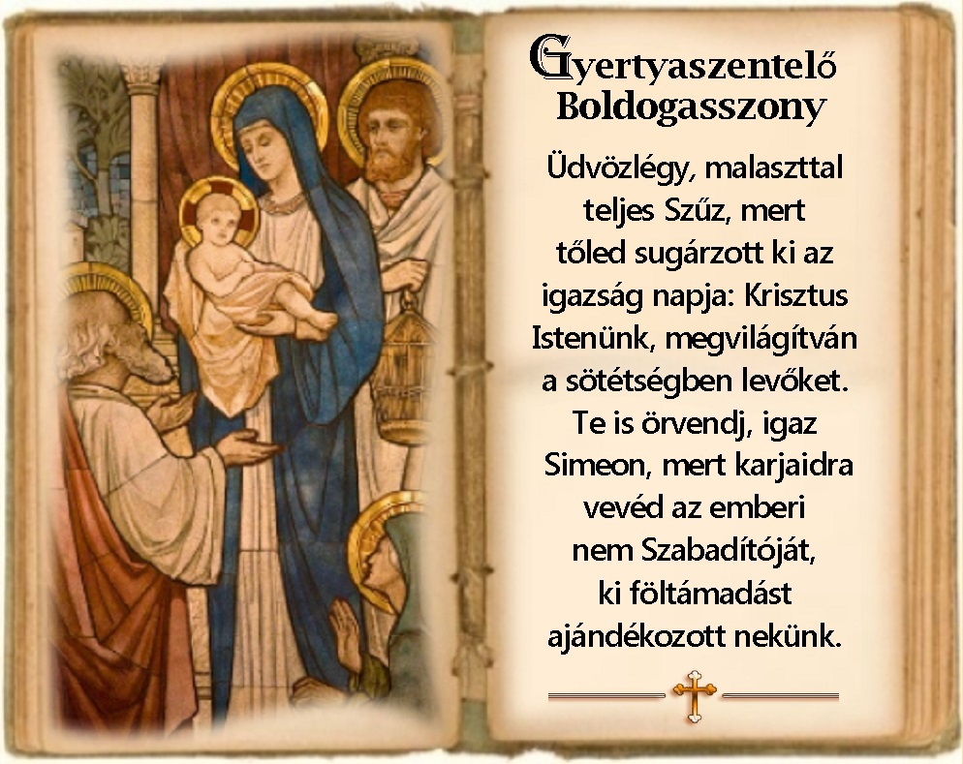
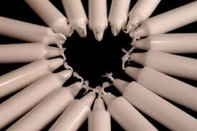
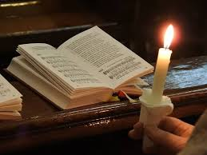
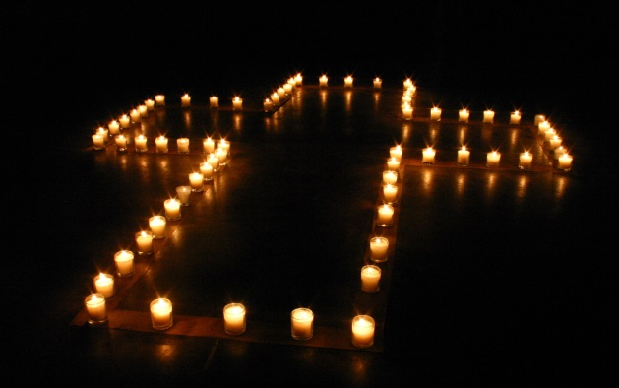

Slide 11
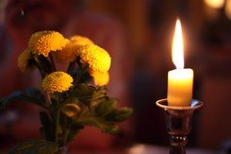
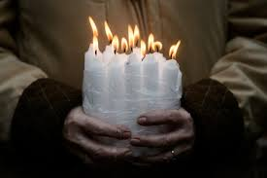
Hiedelmek, népszokások :
A hagyományos, magyar paraszti társadalomban a szentelt gyertya a bölcsőtől a koporsóig elkísérte az embereket.
Keresztelésig az újszülött mellett világított, hogy ki ne cseréljék a gonosz, rossz szellemek.
Amikor a fiatal anya először ment a templomba, az úgynevezett egyházkelőre vagy avatásra, szintén szentelt gyertyát vitt a kezében.
Gyertyát égettek a súlyos beteg mellett, szentelt gyertyát adtak a haldokló kezébe, hogy annak fényénél múljon ki a világból.
Szentelt gyertya égett a halott mellett is. Mindenszentek napján és halottak napján, de más nagyobb ünnepeken, húsvétkor és karácsonykor is meggyújtották.

Slide 12
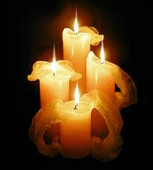
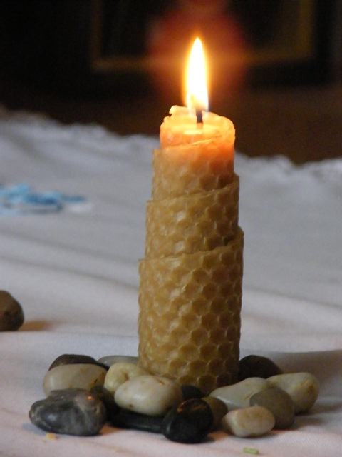
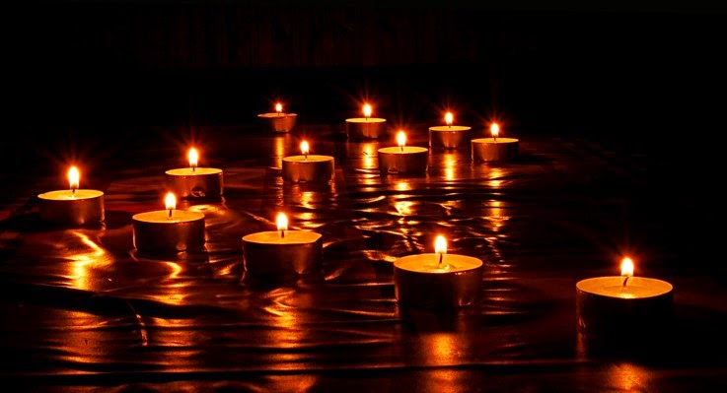
Elterjedt hiedelem volt, hogy vihar, égzengés, villámlás és jégeső ellen szentelt gyertyát kell gyújtani.
Valószínűleg hasonló védelmi célzattal falaztak szentelt gyertyát az épülő házba is, de a gyümölcsfákat is megveregették a szentelt gyertyával, hogy bőven teremjenek.
A szentelt gyertyát a sublótban, ládafiában tartották vagy szalaggal átkötve a falra helyezték.
Az Ipoly vidéki falvakban többnyire három gyertyát szenteltettek meg, a kisebbet égzengéskor, viharban vették elő, a nagyobbak közül az egyiket a nagybeteg vagy haldokló kezébe adták.

Slide 13
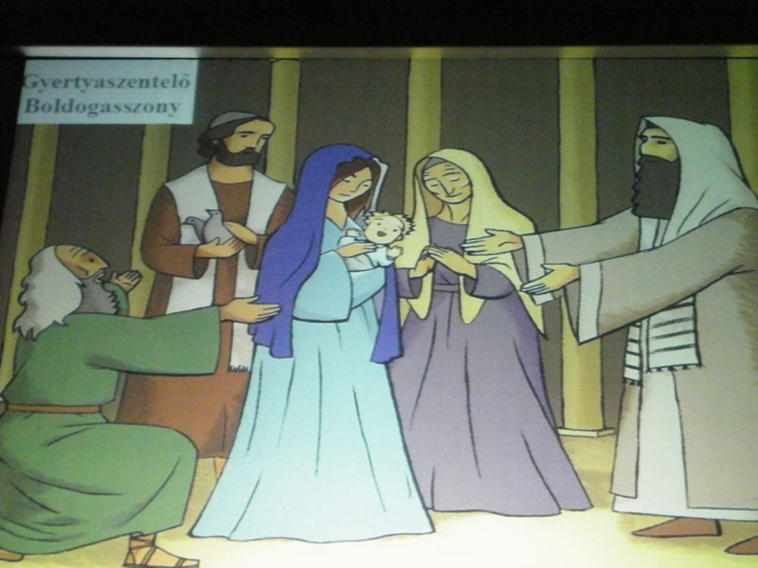

Gyertyaszentelő Boldogasszony napjához kapcsolódó időjóslások:
Gyertyaszentelő nevezetes nap az időjóslásban is.
Általában úgy vélik, ha február másodikán jó idő van, akkor későn tavaszodik.
Ezért “Gyertyaszentelőkör inkább a farkas ordítson be az ablakon, minthogy a nap süssön“.
A Mura vidéken úgy tartották: “Gyertyaszentelőkör, ha esik a hó, fúj a szél, nem tart sokáig a tél.”
A néphiedelem szerint, ha ezen a napon szép, napsütéses idő van, és a barlangjából előbújó medve meglátja saját árnyékát, akkor hosszú tél várható.
Ha azonban borult az idő, és árnyékot nem látni, a rossz idő már nem tart sokáig.

Slide 14

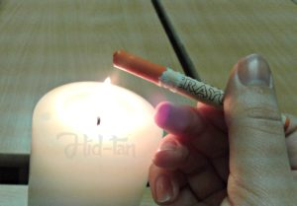

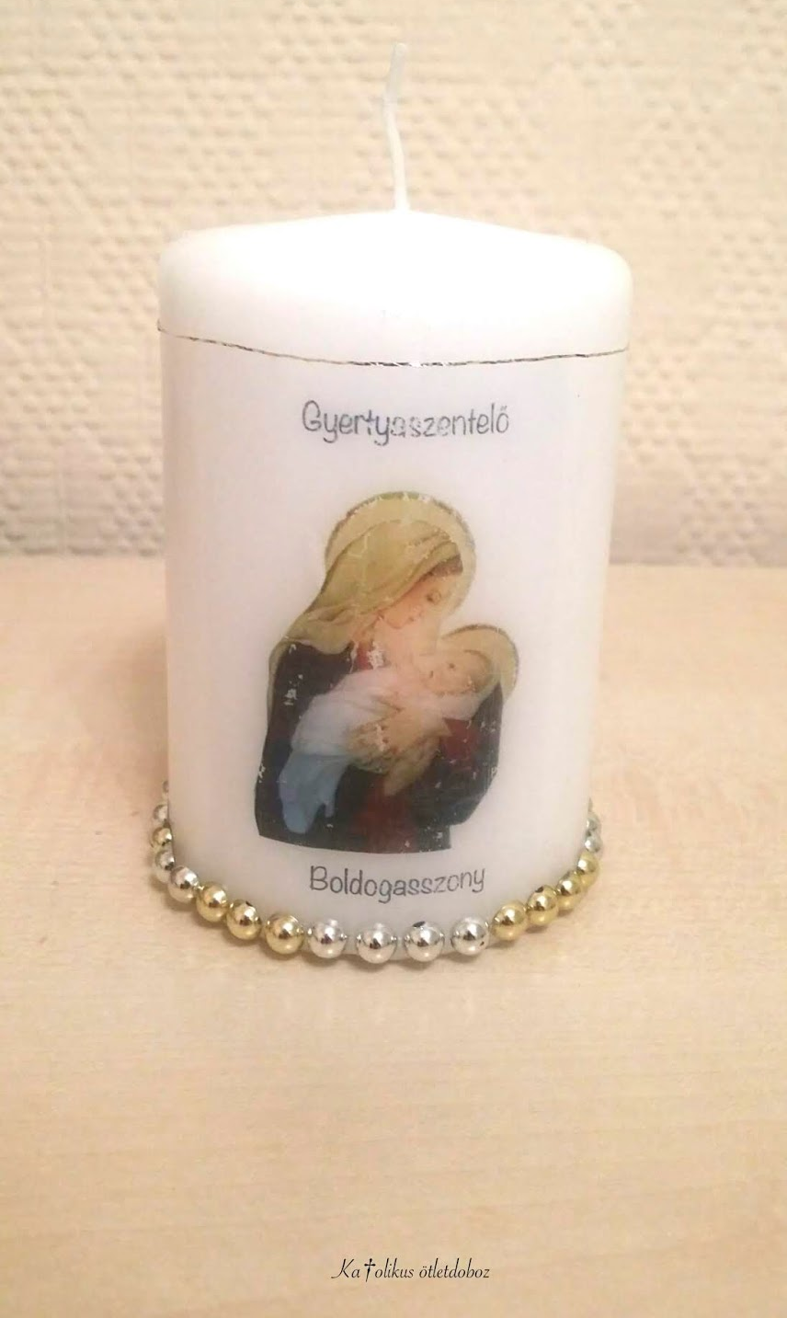

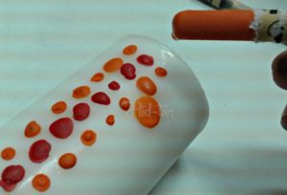

Ötletek , feladatok a hittan órákhoz:

Slide 15
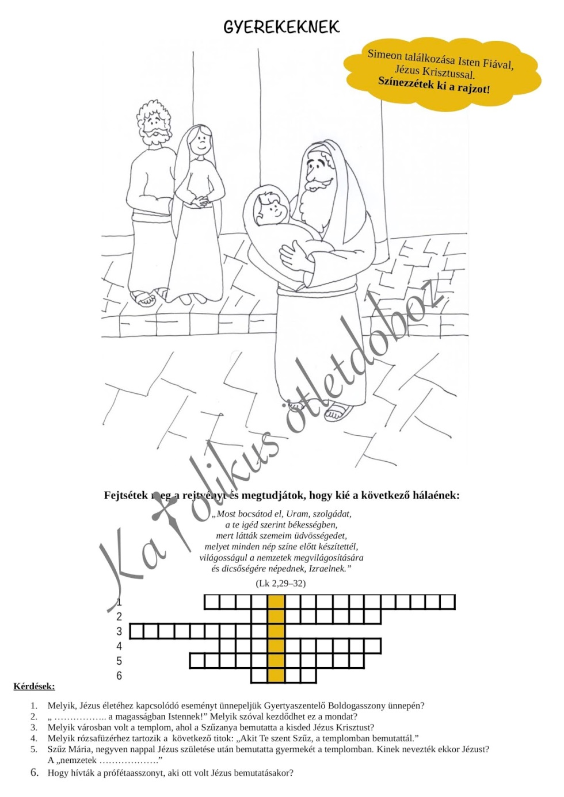
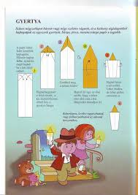

Slide 16
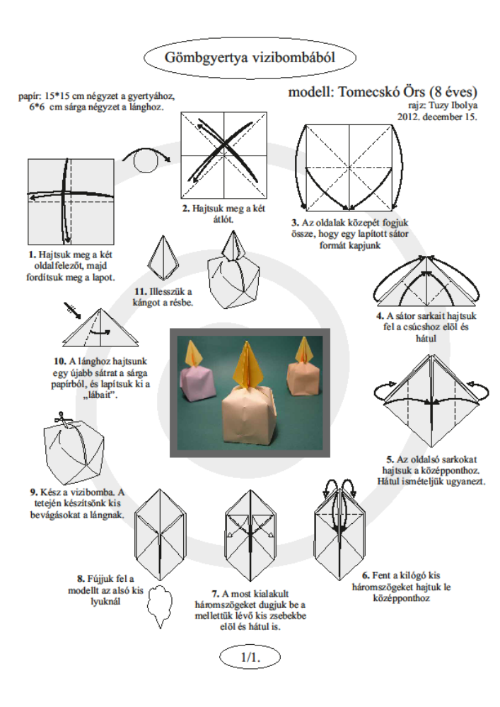
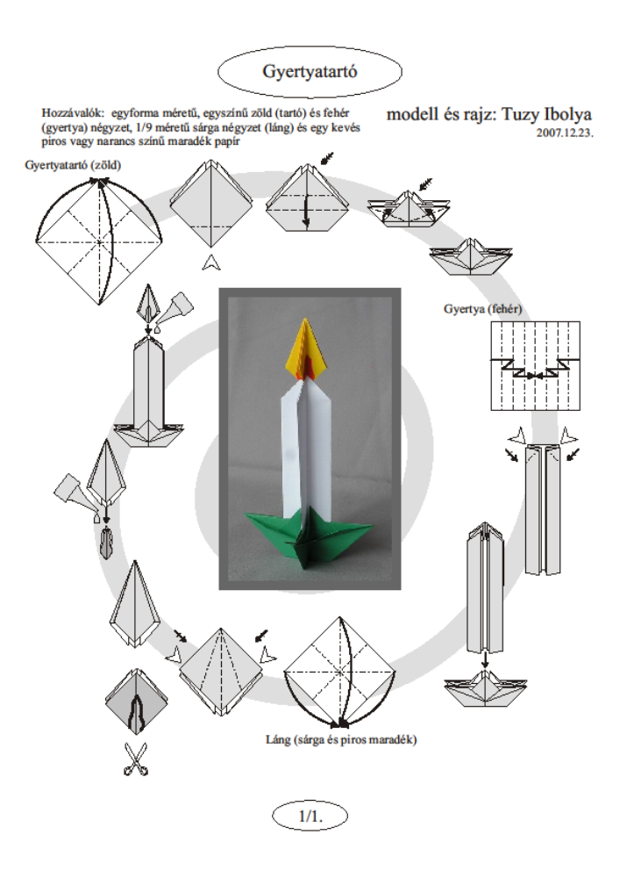

Slide 17
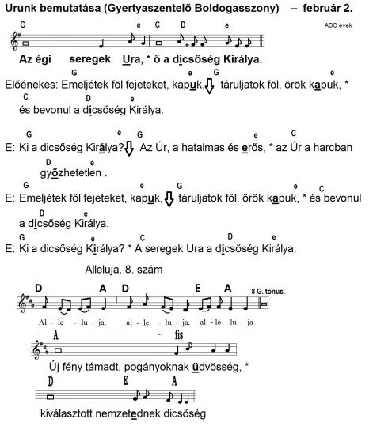
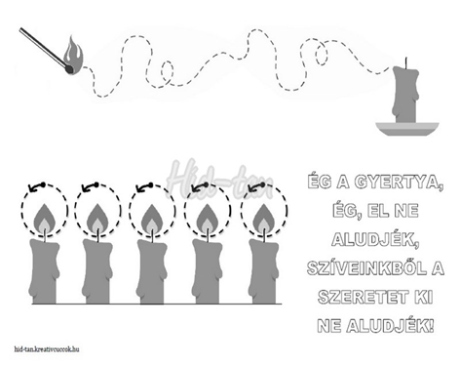
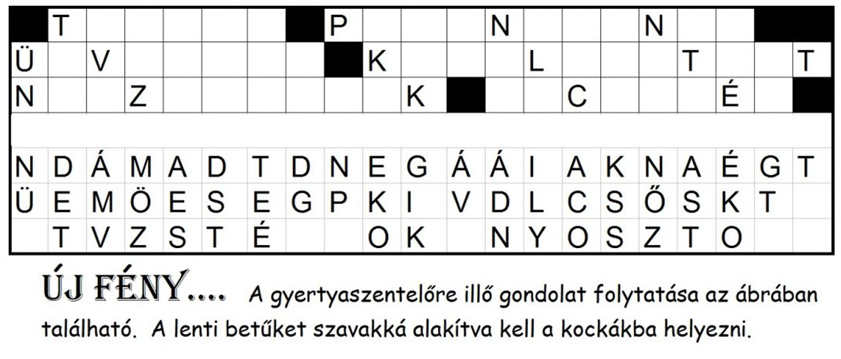

Slide 18
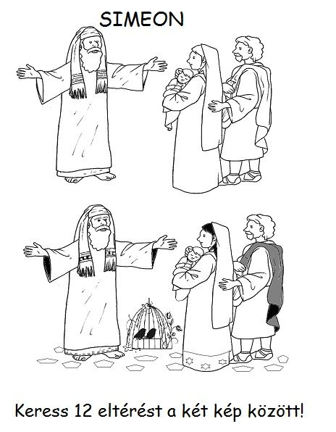
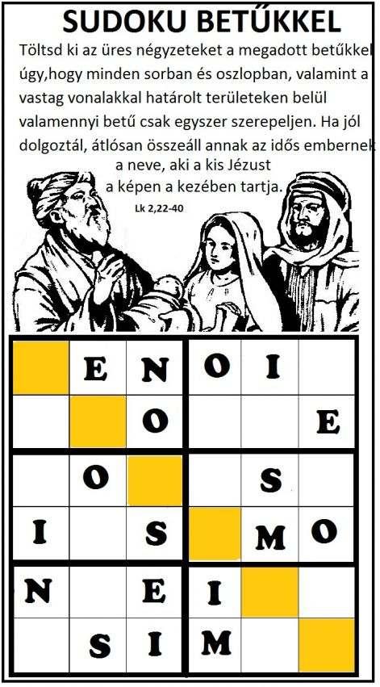

Slide 19
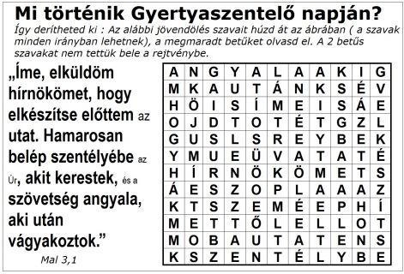
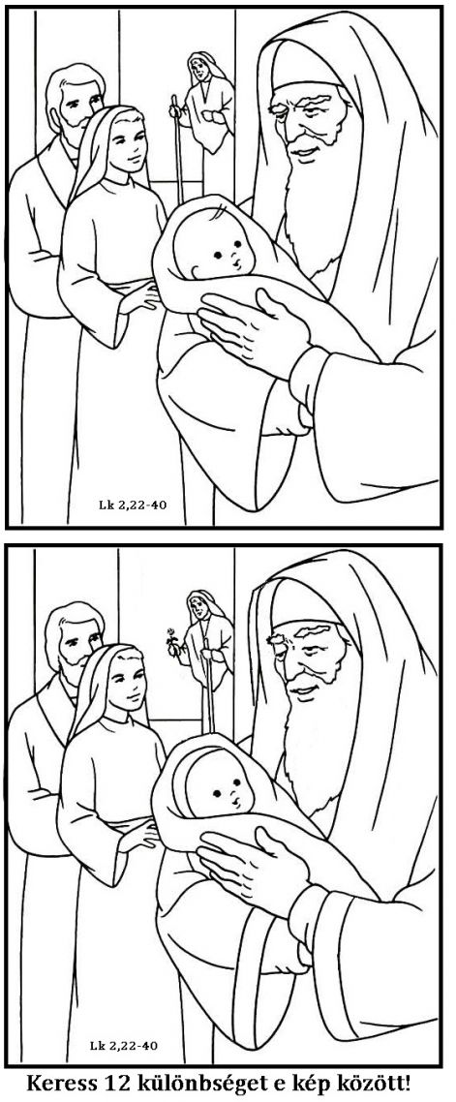
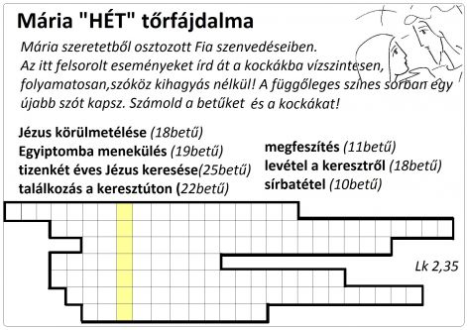

Slide 20
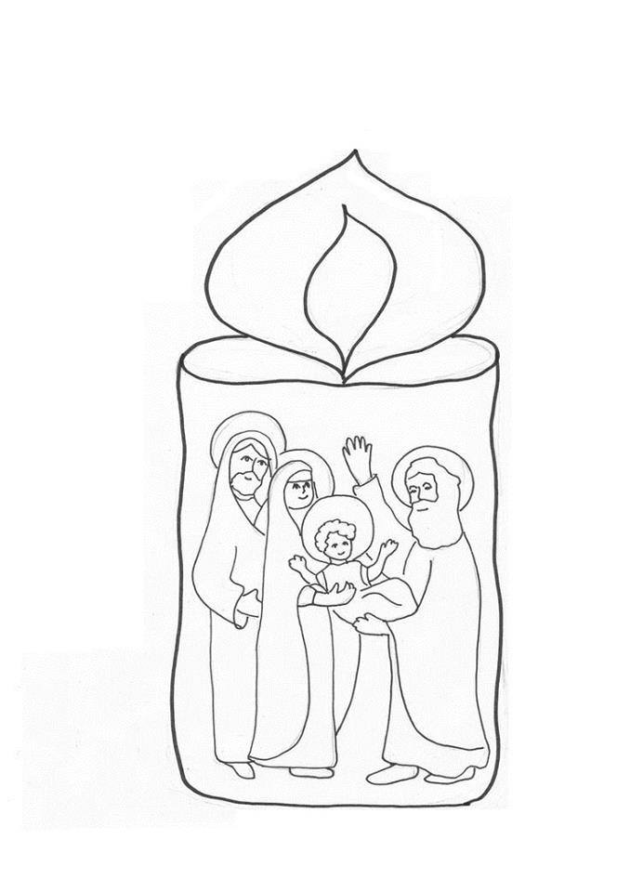
Összegfoglaló,ismétlő kérdések játékosan: https://wordwall.net/hu/resource/391226/gyertyaszentel%C5%91
☺ Természetismeretes: https://wordwall.net/hu/resource/391226/gyertyaszentel%C5%91 https://wordwall.net/hu/resource/2820829/hittan/katolikus-%c3%bcnnepek

Slide 21

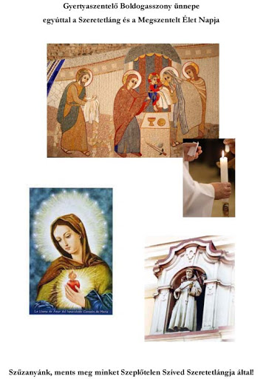
Dicsértessék a Jézus Krisztus!
Mindörökké!
Ámen

Slide 22


